Slide 1
Ý tưởng và cách giải quyết bài toán SEARCH ENGINE
MSSV: 20120548 – Lương Thanh Hoàng Phú
MSSV: 20120023 – Bùi Quốc Trung

Slide 2

I. Xử lý các văn bản đầu vào (UTF16-LE).
UTF16 mỗi ký từ sẽ nằm từ 2 byte 4 bytes trong bộ nhớ kể cả các kí tự đơn giản như trong ASCII điều đó sẽ làm cho ta tốn nhiều bộ nhớ và quá trình xử lý có thể trở nên phức tạp hơn.
Để ta có thể chuyển về UTF 8 (Các từ như trong ASCII sẽ là 1 byte) thì trước tiên ta nên đổi có dấu về không dấu bằng cách replace các từ như ‘a’ ‘á’ ‘à’ … thành ‘a’ .
Sau đó ta xử lý như sau:
wstring_convert<std::codecvt_utf8_utf16<wchar_t>, wchar_t> converter;
is16.imbue(locale(is16.getloc(), new codecvt_utf16<wchar_t, 0x10ffff, little_endian>()));
Và
converter.to_bytes(wline);
Được dùng trong hàm:
string fGetlines(wifstream& is16, int lines)
Với is16 là file UTF16-LE và int lines là số dòng lấy trong file is16
Có tham khảo tại:
https://stackoverflow.com/questions/29012472/how-to-read-utf-16-file-into-utf-8-stdstring-line-by-line

Slide 3
- Đầy đủ của hàm này như sau:
string fGetlines(wifstream& is16, int lines) {
wstring_convert<std::codecvt_utf8_utf16<wchar_t>, wchar_t> converter;
is16.imbue(locale(is16.getloc(), new codecvt_utf16<wchar_t, 0x10ffff, little_endian>()));
wstring wline;
string u8line = "";
for (int i = 0; i < lines && getline(is16, wline); i++) {
wline = RemoveVietnameseTone(wline); // xoa dấu utf 16
u8line += converter.to_bytes(wline);// chuyen utf 16 sang utf 8
}
return u8line;
}
- Tiếp theo ta có hàm để xử lý string như sau:
void stringHandling(string& s) {
if (s == "") return;
transform(s.begin(), s.end(), s.begin(), towlower); // chuyển in thường
DelSign(s); // chỉ giữ lại chữ cái tiếng anh và số, những chữ đặc biệt hay ‘,’ ‘.’ ‘?’
// ‘!’,... sẽ được chuyển thành dấu cách ‘ ’
DelExtraSpace(s); // xóa dấu cách thừa
}

Slide 4
Ta bắt đầu xóa stop word từng văn bản như sau:
+ Đầu vào wifstream& is16 (utf 16-LE) đầu ra fstream& out (utf 8) // file in ra đã xóa stopword
-> Mục đích để tạo ra file RemoveStopWords.txt với tiêu chí như sau:
+ Mỗi dòng là 1 văn bản đã xử lý string và xóa stopwords.
+ Ta tạo vòng lặp
while(!is16.eof())
{
đọc tối đa 100 dông của is16
xử lý string
while(getline(StopWords.txt,w)) // đọc từng dông trong file stopwords.
{
tmp=“ ” + w + “ ”
while ((pos = s.find(temp)) != string::npos) // tại đây t chỉ cần xóa ở giữa là
s.erase(pos, len_w + 1); // đủ tại vi mục đích là giảm độ quan trọng
out<<s; // của các từ không có ý nghĩa và xuất // hiện nhiều.
}
}
chuyển con trỏ file StopWords.txt về đầu file.
out<< “\n”;

Slide 5
Sau đây đoạn code:
void RemoveStopwords(wifstream& is16, fstream& out) {
string s = "", w = "";
int len_w;
int pos;
fstream StopWordText("StopWords.txt");
while (!is16.eof()) {
s = fGetlines(is16, 100);
stringHandling(s);
while (getline(StopWordText, w)) {
string temp = " " + w + " ";
len_w = w.length();
while ((pos = s.find(temp)) != string::npos) //xoa o giua
s.erase(pos, len_w + 1);
}
out << s;
StopWordText.clear();
StopWordText.seekg(0, StopWordText.beg);
}
out << "\n";
}

Slide 6
Vậy ta đã xử lý xong xóa phần xử lý string và xóa stopwords cho 1 file.
Tiếp theo ta cần xử lý cho toàn bộ tập tin:
Ta đọc từng file trong folder cần xử lý (folder new test và folder new train được bỏ vào trong foler Data ở ổ D). Ở đây ta xử foler new train trước. Vậy đường dẫn folder sẽ là D:/Data/new train
Ta chỉ cần đọc từng file đó và xử lý lưu trong file RemoveStopWords.txt
Ở đây có 1 điều nữa chính là khi ta xóa stop word ta sẽ trích đường dẫn của file đó và đưa ra file Directions.txt sẽ tạo ra sự tương ứng giữa các dông trong file RemoveStopWords.txt và Directions.txt
Ngoài ra ta tạo thêm 1 biến total = 0, khi xóa xong stopword 1 file thì sẽ cộng thêm 1 (lưu tổng số file). Sau khi xóa xong ta in total + 1 vào file TotalFiles.txt bởi vì ta coi từ khoa nhập vào cũng là 1 văn bản
Ta sử dụng thuật toán tf-idf và tinh consine similariy.

Slide 7
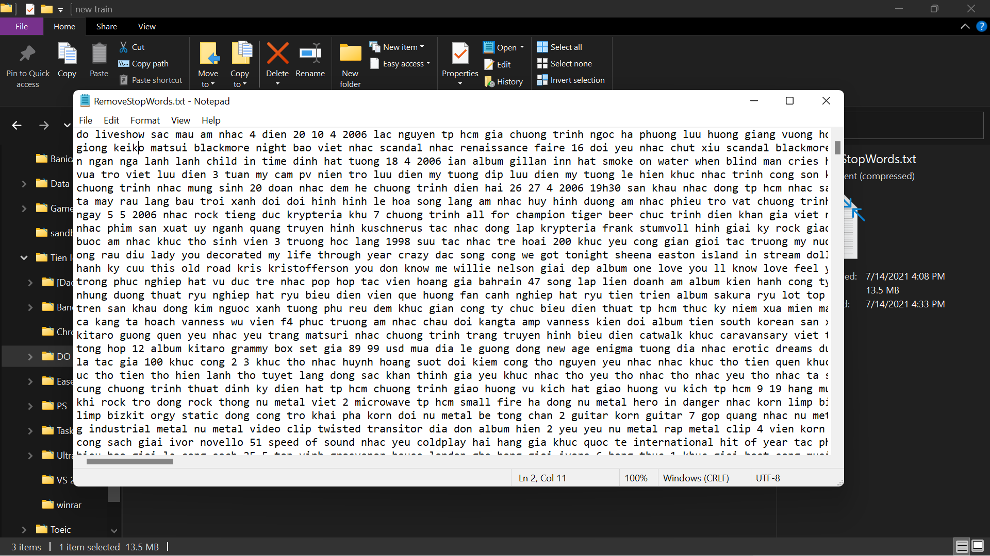
Sau đây là tập tin RemoveStopWords.txt và Directions.txt sau khi đã train phần này xong:
RemoveStopWords.txt

Slide 8
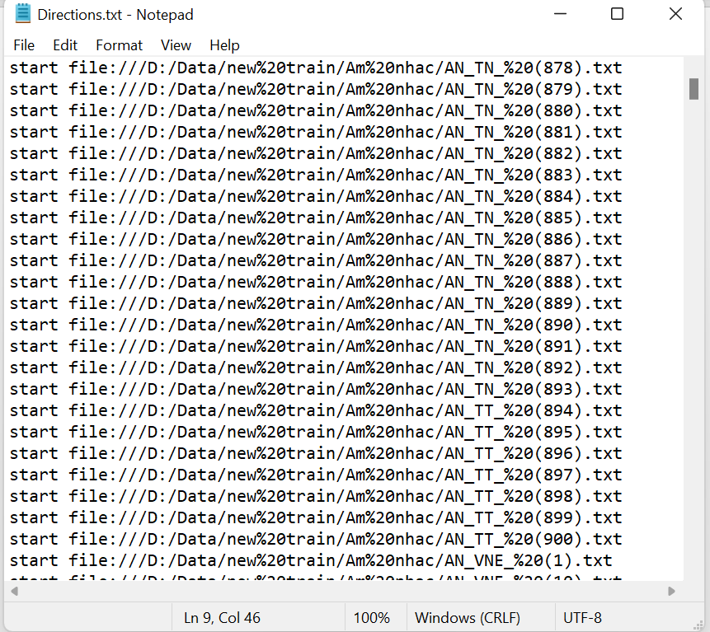
Ở đây ta lưu
start file:///D:/Data/new%20train/Am%20nhac/AN_TN_%20(878).txt
thay vì
D:/Data/new train/Am nhac/AN_TN_ (878).txt
Để thuận lợi cho việc mở văn bản ở phần xử lý sau:
RemoveStopWords.txt

Slide 9
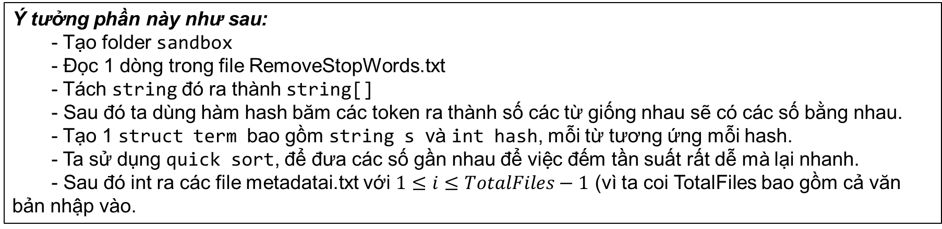
- Giờ ta đã có file RemoveStopWords.txt với mỗi dòng là một văn bản
- Tiếp theo ta tinh tần suất xuất hiện của từ trong văn bản:
Ý tưởng phần này như sau:
+ Tạo 1 folder sandbox bao gồm:
metadata1.txt
metadata2.txt
....
metadatan.txt
+ Mỗi file metadata thống kê tần suất của mỗi từ trong văn bản (ở đây là 1 dòng trong file RemoveStopWords.txt)
Ý tưởng phần này như sau:
- Tạo folder sandbox
- Đọc 1 dòng trong file RemoveStopWords.txt
- Tách string đó ra thành string[]
- Sau đó ta dùng hàm hash băm các token ra thành số các từ giống nhau sẽ có các số bằng nhau.
- Tạo 1 struct term bao gồm string s và int hash, mỗi từ tương ứng mỗi hash.
- Ta sử dụng quick sort, để đưa các số gần nhau để việc đếm tần suất rất dễ mà lại nhanh.
- Sau đó int ra các file metadatai.txt với $1≤i≤TotalFiles−1$ (vì ta coi TotalFiles bao gồm cả văn bản nhập vào.

Slide 10

Phần code như sau:
void loading_metadata(int doc,size_t loc)
{
string s;
fstream f("RemoveStopWords.txt");
filesystem::create_directories("./sandbox");
if (f.fail()) return;
int kiemtra = 1;
f.seekg(loc, ios::beg);
while (getline(f, s)) {
int n = 0;
string dir = "sandbox/metadata" + to_string(doc) + ".txt";
fstream meta(dir, ios::out);
if (!meta) continue;
string* file = splitString(s, n);
term* t = new term[n];
for (int i = 0; i < n; i++) {
t[i].s = file[i];
t[i].hash = hash<string>{} (t[i].s);
}
delete[] file;
quickSort(t, n);
for (int i = 0; i < n; i++) {
int cnt = 1;
int j;
for (j = i + 1; j < n && t[i].hash == t[j].hash; j++) {
cnt++;
}
double tf = (double)cnt / double(n);
meta << tf << " " << t[i].s <<"."<< endl;
i = j - 1;
}
meta.close();
doc++;
delete[] t;
}
f.close();
}
Ở hàm này ta có thêm 2 tham số int doc và size_t loc là để thuận tiện cho việc update lại data ở phần sau. Nếu train data 2 tham số này mặc định tương ứng sẽ là 1 và 0.

Slide 11
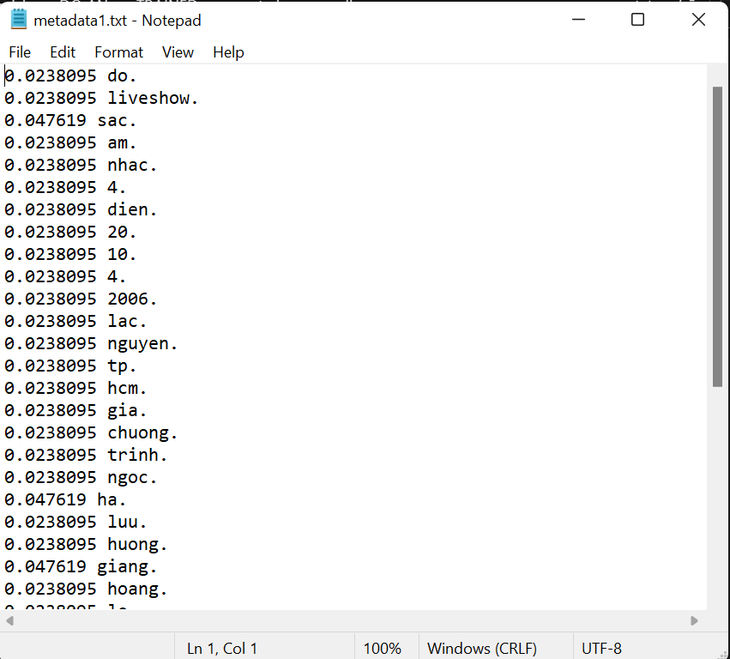

- Đây là phần kết quả cho 1 vài file metadata:
- Được in theo định dạng như vậy để phần tìm tf lúc nhập vào sẽ thuận lợi hơn.

Slide 12
2. List document
- Vì lúc ta nhập từ khóa vào ta phải tinh idf của các từ khóa, load dữ loại từ cái file metadata vào trong ram
nên cần dung lượng rất lớn. Để tránh bị stack overflow ta nên tạo 1 List thay vì mảng.
Ý tưởng phần này:
Ta tạo:
struct document {
int index; // Vị trí của docuement tương ứng
// đường dẫn trong Directions.txt
double cosine_Similarity; // độ tương đồng của
}; // văn bản với từ khóa
struct node {
document doc;
node* next;
node* prev;
};
struct List_document {
node* h; // head
node* t; // tail
};

Slide 13
Ta tạo 1 số hàm cơ bản như sau:
bool checkEmpty(List_document l); //Kiểm tra list có null hay không
node* FindI(List_document& l, int index); //Tìm node thứ index
node* Data_to_Node(document Data); // tạo node từ document
void AddHead(List_document& l, document& Data); //Thêm vào đầu
void AddTail(List_document& l, document& Data); // thêm cuối list
void AddAfterI(List_document& l, document Data, int index); //Thêm vào sau index
void RemoveHead(List_document& l); //Xóa Đầu List
void RemoveAll(List_document& l); //Xóa tất cả
void swap_forList(document& d1, document& d2); //Đổi 2 Doc của 2 node
Để sort nhanh cosine similarity của từng văn bản ta dùng quick sort:
node* partition(node* h, node* t);
void quickSort(node* h,node* t);
void quickSort_docList(List_document& l);

Slide 14
node* partition(node* h, node* t)
{
document d = t->doc;
node* i = h->prev;
for (node* j = h; j != t; j = j->next)
{
if (j->doc.cosine_Similarity >= d.cosine_Similarity)
{
i = (i == NULL) ? h : i->next;
swap(i->doc,j->doc);
}
}
i = (i == NULL) ? h : i->next;
swap(i->doc, t->doc);
return i;
}
void quickSort(node* h,node* t)
{
if (t != nullptr && h != t && h != t->next)
{
node* pi = partition(h,t);
quickSort(h, pi->prev);
quickSort(pi->next, t);
pi = nullptr;
}
}
void quickSort_docList(List_document& l){
if (checkEmpty(l)) return;
quickSort(l.h,l.t);
}
Phần code của quick sort List document

Slide 15
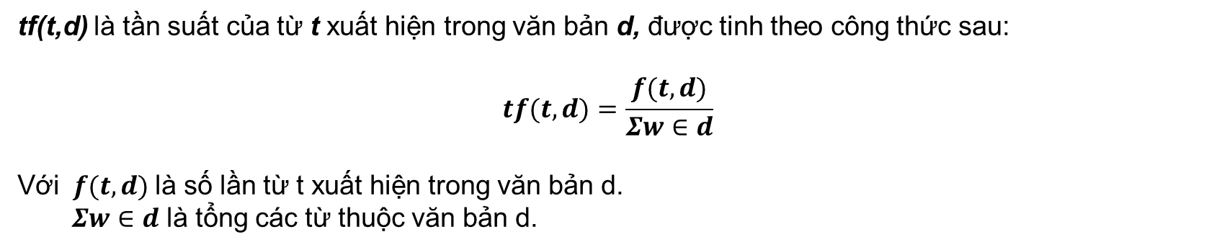
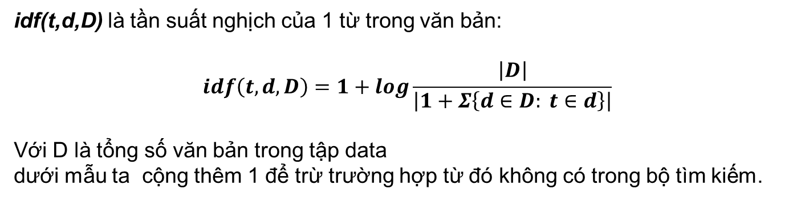
3. Xử lý theo thuật toán tf-idf và công thức cosine similarity
Thuật toán tf-idf:
$$tfidf(t,d,D)=tf(t,d)∗idf(t,d,D)$$
Trong đó:
tf(t,d) là tần suất của từ t xuất hiện trong văn bản d, được tinh theo công thức sau:
$$tf(t,d)=\frac{f(t,d)}{Σw∈d}$$
Với $f(t,d)$là số lần từ t xuất hiện trong văn bản d.
$Σw∈d$ là tổng các từ thuộc văn bản d.
idf(t,d,D) là tần suất nghịch của 1 từ trong văn bản:
$$idf\left(t,d,D\right)=1+log\frac{\left|D\right|}{\left|1+Σ\left\{d∈D: t∈d\right\}\right|}$$
Với D là tổng số văn bản trong tập data
dưới mẫu ta cộng thêm 1 để trừ trường hợp từ đó không có trong bộ tìm kiếm.

Slide 16
- Trước tiên ta tìm cách tính idf sao cho hiệu quả:
Ta đọc từng dòng trong file RemoveStopWords.txt (Mỗi văn bản) sau nó xét từ đó có trong đó không, có thì cộng 1, sau cùng thì áp dụng công thức.
Nhưng ta để ý rằng ta nên có mảng hay cái gì đó để giảm tối thiểu việc chạy vòng lặp khi rà từng dòng trong từng file metadata để lấy tf của từ đó.
Ta tạo 1 struct:
struct table_Check {
int check; // kiểm tra từ đó có trong văn bản thứ i hay không
char check_Key[10]; // nếu có thì có bao nhiêu từ
};
Thí dụ:từ khoa: hoa dao
vb 1 | vb 2 | vb 3 | vb 4 | vb 5 | ... | ... | ... | vb n
check=0
check=0
check=0
check=0
check=1
check_key[0]= 0
check_key[1]=1
//Tức là vb này chỉ có từ ‘dao’.
Nếu ta tạo bảng như thế này sẽ giảm bớt lượt rà xoát bên các file metadata ở các file ko chứa các từ khóa.
check=1
check_key[0]= 1
check_key[1]=1
//Tức là vb này có cả hai từ

Slide 17
Đoạn code của phần tính idf của từng từ được viết như sau:
double idf_term(string& term,int index,table_Check table[MAX_FILE]) {
FILE* f = fopen("RemoveStopWords.txt", "r");
FILE* t = fopen("TotalFiles.txt", "r");
if (!f || !t) return 0;
int totalOfFile;
fscanf(t, "%d", &totalOfFile);
fclose(t);
int len = term.length()+2;
char* str = new char[len];
string tmp =" "+ term+" ";
str = _strdup(tmp.c_str());
char s[50000];//50000
int res = 0;
int i = 0;
while (fgets(s, 50000, f)) { // theo em thử thì hàm getline chạy chậm hơn fgets rất nhiều nên ở đây
size_t len_s = strlen(s); // em sẽ dùng C.
if (kmp_search(s, str) < len_s) // Thuật toán kmp
{
res++;
table[i].check = 1;
table[i].check_Key[index] = 1;
}
i++;
}
delete[] str;
str = nullptr;
fclose(f);
return 1+log((double)totalOfFile / (1 + (double)res));
}

Slide 18
Tiếp theo là hàm getScores (phần chính):
void getScores(List_document& l,idfKeyWord *idf, string* keywords, int n, table_Check table[MAX_FILE])
Ở đây, ta sẽ thực hiện tách chuỗi từ khóa ra thành các token như “hoa dao” thành { “hoa”, ”đao”} tức là
tham số string* keywords
- int n là số tokens.
-List_document& l mục đích để lưu vị trí của document và điểm (cosine similarity).
- idfKeyWord là một struct bao gồm:
string keyWord; // gồm 1 token
double idf; // chỉ số idf
- Và table_Check table[MAX_FILE] đã nói ở trên.
Trước tiên là phần tính idf của mỗi token
// Ta bắt đầu thêm vào struct idf và tinh idf của từng token.
for (int i = 0; i < n; i++) {
idf[i].keyWord = keywords[i];
idf[i].idf=idf_term(keywords[i],i,table); //tu khoa thu i
}

Slide 19
// Ta tạo biến realSize=0, tức là tổng số size thực sự của List
// Ta lấy tổng số file từ file TotalFiles.txt
// sau đó tinh tf của mỗi token nhập vào, tính khoảng cách euclid giữa các //tfidf các từ khóa
int realsize=0;
fstream totalofFiles("TotalFiles.txt",ios::in);
int totalFiles=0;
totalofFiles >> totalFiles; // lay tong so file
totalofFiles.close();
double tf_query = 1 / (double)n;
double euclid_query = 0;
for (int i = 0; i < n; i++) {
euclid_query += (tf_query * idf[i].idf) * (tf_query * idf[i].idf);
}
euclid_query = sqrt(euclid_query);
// Tiếp theo ta bắt đầu chạy vòng lặp từ 0 tới total-2
// Nếu table[i+1].check!=1 ta continue...
// Nếu có ta tiếp tục xử lý

Slide 20
for (int i = 0; i < totalFiles-1 ; i++) {
if (table[i].check!= 1) continue; // nếu không có bỏ qua (ở đây là i vì ở trên chỗ tinh idf ta đánh dấu từ 0)
string s = "./sandbox/metadata" + to_string(i+1) + ".txt"; // lượt từng file 1 trong foler sandbox
char* dir = _strdup(s.c_str());
char tmp[MAX_SIZE_WORDS];
FILE* f = fopen(dir, "r"); // xu ly tung file trong folder sandbox
delete[] dir;
dir = nullptr;
if (f) {
double tf_idf_term = 0;
double euclid_dis = 0; // khoảng cách euclid của term trong văn bản, từ nào không có thì sẽ bằng 0
int check = 0;
double vector_product = 0; // tích 2 vector của doc và cụm từ khóa
while (fgets(tmp, MAX_SIZE_WORDS, f)) { // Đọc từng dòng trong file metadata thứ i+1
int len = strlen(tmp);
table[i].check = 0; // ở đây để check coi sau khi kiểm tra xong phần kmp_search thì còn chữ nào nữa không
// nếu không còn chữ nào thì table[i].check=0 sẽ giữ nguyên và thoát vòng lặp nếu còn thì = 1
for (int j = 0; j < n ; j++) { // kiểm tra từng token 1
if (table[i].check_Key[j] != 1) continue; // từ nào đánh dấu mới xử lý
string s_tmp = " " + idf[j].keyWord + "."; // ta xử lý theo cách mà ta ghi vào file metadata đã nói trên.
char* w = _strdup(s_tmp.c_str());
if (kmp_search(tmp,w)<len) // bắt đầu kiểm tra nếu dòng đó có thì tiếp tục xử lý
{
check = 1;
table[i].check_Key[j] = 0; // đánh dấu từ đó đã được xử lý
double tf_term = stod(tmp); // lấy tf của từ đó
tf_idf_term = tf_term * idf[j].idf; // tính tf-idf
vector_product += tf_idf_term * (tf_query * idf[j].idf);// tính tích hai vector
euclid_dis += tf_idf_term * tf_idf_term; // khoang cach euclid
}
delete[] w;
w = nullptr;
}

Slide 21
for (int j = 0; j < n; j++) //ở đây để check coi sau khi kiểm tra xong phần kmp_search thì còn chữ nào //nữa không
// nếu không còn chữ nào thì table[i].check=0 sẽ giữ nguyên và thoát vòng lặp nếu còn thì = 1
{
if (table[i].check_Key[j] ==1)
{
table[i].check = 1;
}
}
if( table[i].check == 0) break; // sẽ thoát ra khỏi vòng fgets
}
if (check == 1) { // bắt đầu tinh consine similarity và thêm vào List
check = 0;
document doc;
euclid_dis = sqrt(euclid_dis);
doc.cosine_Similarity = vector_product / (euclid_dis * euclid_query);
doc.index = i + 1;
AddTail(l, doc);
realsize++;
}
fclose(f);
}
}
quickSort_docList(l);// bắt đầu sort List
// .................................

Slide 22
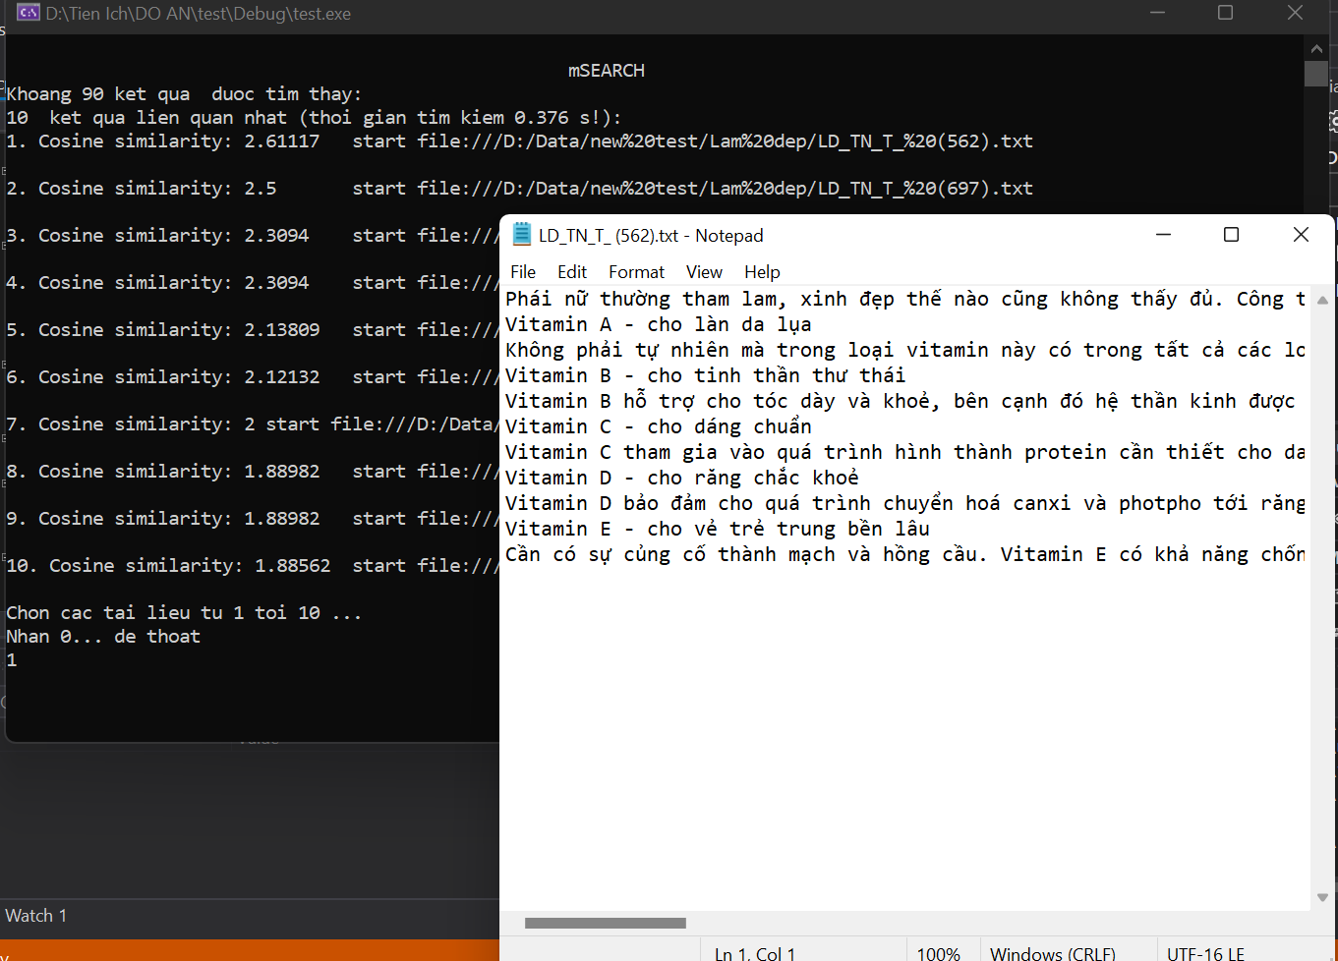
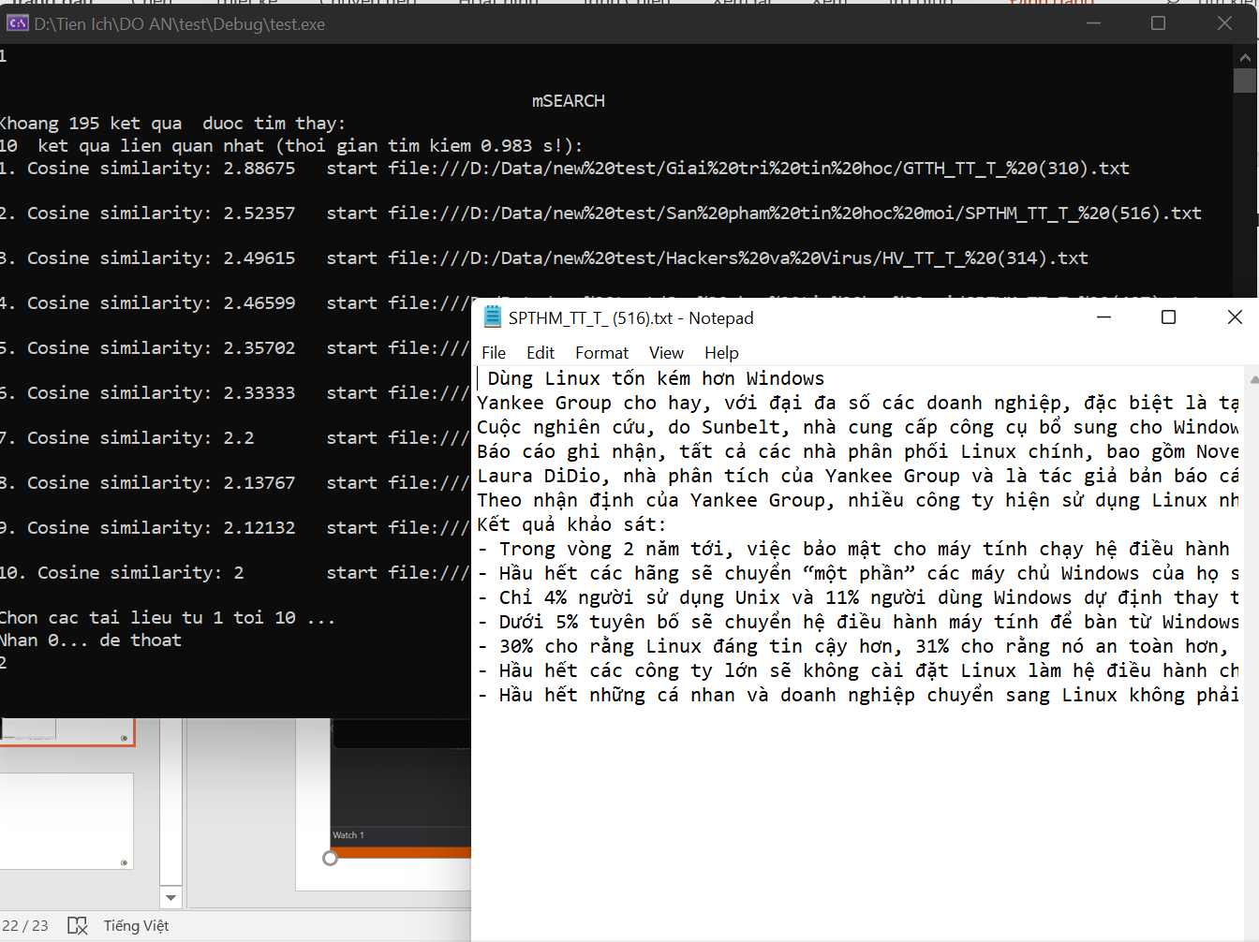
Mặc dù hàm này vẫn còn nhưng chỉ là phần in ra màn hình score và paths, phần quan trọng đã được xử lý ở trên
Như vậy ta đã xong phần này, sau đây là 1 vài kết quả khi nhập:
Vitamin
Windows

Slide 23
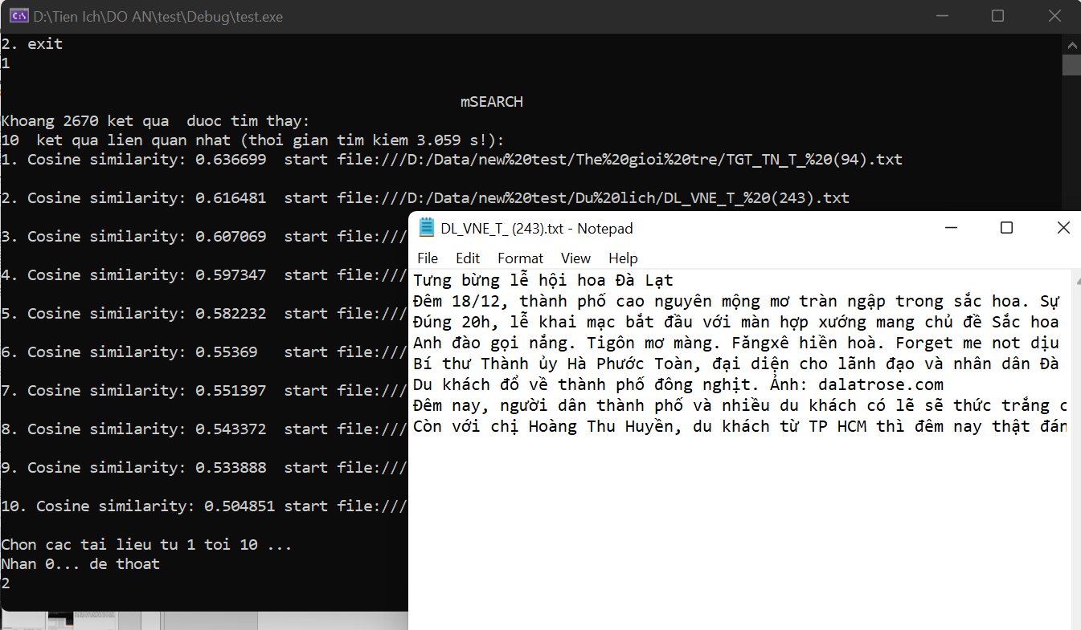
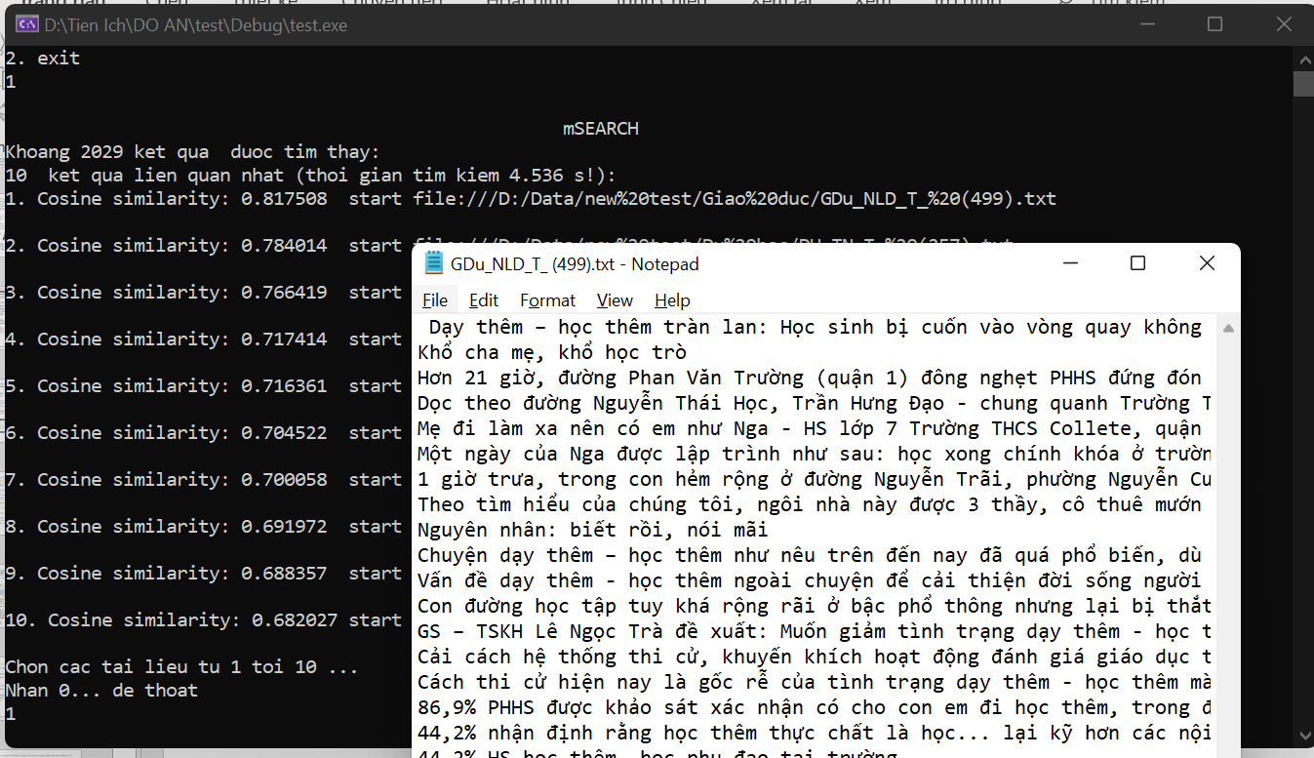
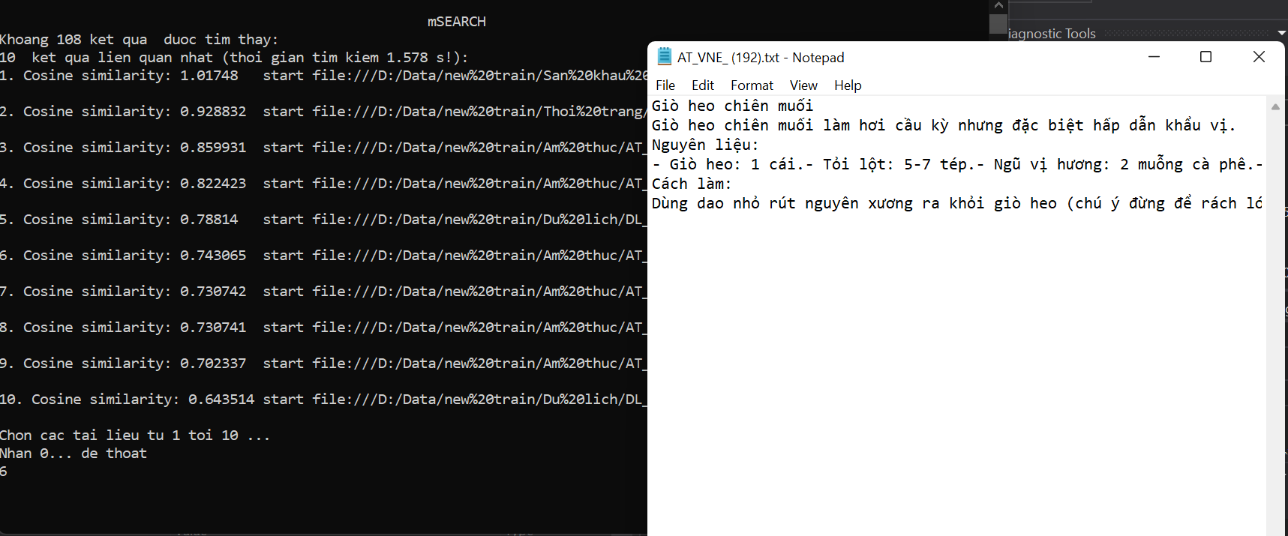
Hoa Dao
Hoc bong
con heo

Slide 24
4. Add file, Folder.
Mục tiêu của phần này là:
+ Xử lý dữ liệu như phần đầu sau đó thêm vào RemoveStopWords.txt
+ Cập nhật tổng số file trong file TotalFiles.txt
+ Cập nhật Directions.txt
+ Thêm file metadata vào folder sandbox
+ Thêm tham số sao cho phần thêm folder dễ sử dụng
Hàm như sau:
int AddFile_load_toMetadata(string s, int cin_)
Nếu như tham số cin_ nhập vào là 1 thì sẽ là thêm file.
string s (Đường dẫn) sẽ được nhập vào từ bàn phím
Nếu là 0:
Ta truyền lận lượt các đường dẫn từ folder cần thêm

Slide 25
Ý tưởng hàm này như sau:
Lấy đường dẫn cần thêm, sau đó dùng hàm getDir(string s) để chuyển đường dẫn về như trang số 8, lưu vào cuối file Directions.txt
Xử lý và xóa stopwords file và lưu vào trong cuối file RemoveStopWords.txt
Cập nhật TotalFiles.txt
Xử lý metadata và thêm vào trong folder sandbox
Để thêm folder ta xử lý:
void addFolder(string dir) {
for (auto& p : filesystem::recursive_directory_iterator(dir)) {
if (p.is_regular_file())
{
string s = filesystem::absolute(p.path()).string();
int pos = 0;
while ((pos = s.find('\\')) != string::npos) {
s.replace(pos, 1, "/");
}
if (AddFile_load_toMetadata(s, 0))
cout << "ADD thanh cong file: " << s << endl;
}
}
}

Slide 26
5. Remove file.
Mục tiêu:
Khi xóa file phải giữ được các vị trí tương ứng giữa Directions.txt và RemoveStopWords.txt
và các thư mục trong sandbox
Ta xử lý:
- Khi nhập file vào, ta chuyển đường dẫn file sao cho như trang 8 (ví dụ D:/abc%20cd/123.txt)
- Chạy vòng for trong Directions.txt tới đường dẫn
nếu có lưu vị trí
nếu không trả false
- Nếu có ta tạo file Dir_tmp và RemoveStopWords_tmp.txt fgets từng dòng, tới vị trí đó thì bỏ qua.
- Sau đó xóa 2 file Directions và RemoveStopWords.txt
- Rename 2 file Dir_tmp thành Direction và và RemoveStopWords_tmp.txt thành và RemoveStopWords.txt
- Còn metadata ta cũng xóa ở file metadata thứ i:
Sau đó cập nhật tất cả các file sau:
Thứ k (k>=i+1) thành k-1
- Trừ 1 đơn vị trong TotalFiles.txt

